Slide 1

Навчальний курс

Slide 2

План
Що таке лог і чому це важливо
Що таке Kafka і що вона може
Kafka i JavaScript
Текст слайда
Э

Slide 3
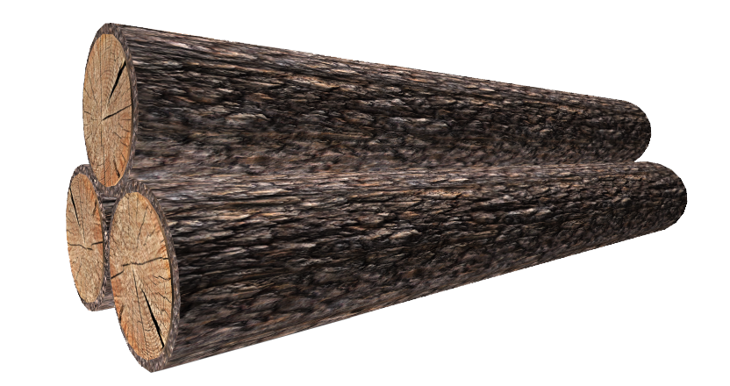
Що таке Лог?
Текст слайда
Додавання даних в кінец
Записане не може бути змінено
Читати може послідовно

Slide 4
Автоматизувати склад. Як ?
Товар
Ячейка
Кількість
Х
А
8
Х
В
2
У
В
1

Slide 5
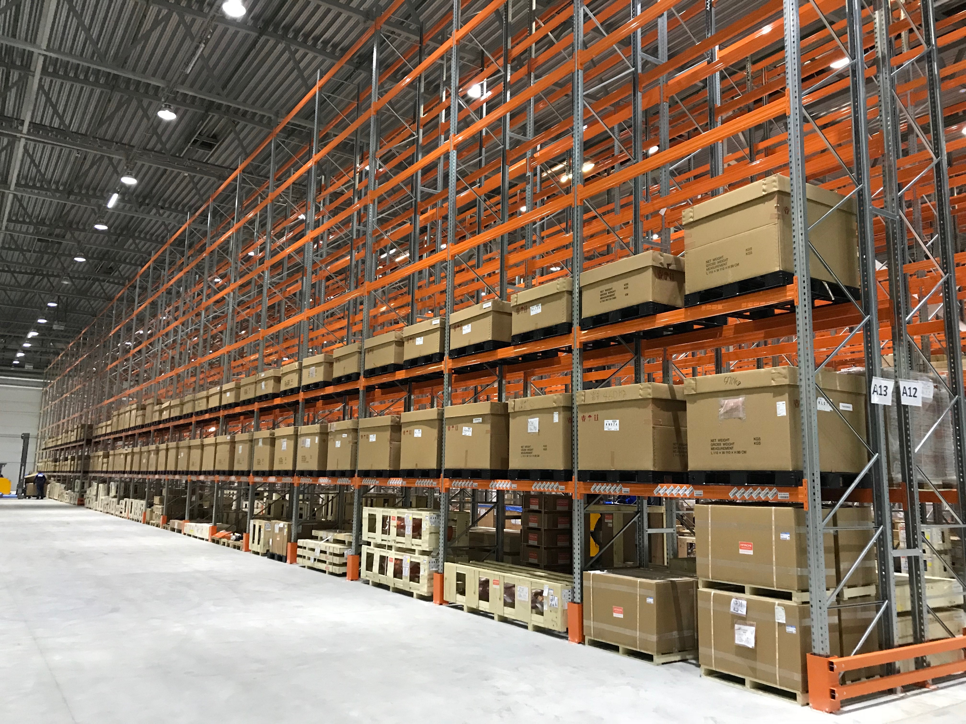
Все добре, поки що...

Slide 6
Що це може бути?
Вкрали(розбили, викинули і т.д)
Загубили, лежить десь поряд

Slide 7

Що це може бути?
Це ваша тупа програма не працює

Slide 8


Як на справді треба проектувати ?
База даних - це склад
База даних відображає процеси
Поточний стан - результат виконання процесів

Slide 9
Warehouse Ledger
Дата Товар Ячейка Кількість Опис
21.10.2021 Х A 10 початковий стан
10.12.2021 Х В 2 початковий стан
10.12.2021 Y В 2 початковий стан
10.12.2021 Y В 2 початковий стан
21.12.2021 Х А -2 Петро по завданню №1
21.12.2021 Х В 2 Петро по завданню №1
21.12.2021 Х В -2 Сторно по завданню №1
21.12.2021 Х В 2 Сторно по завданню №1

Slide 10
На які питання ми зможемо відповісти ?
Скільки в нас товару Y ?
Що лежить в ячейке В?
Скільки товарів перемістив Петро 21 грудня?
Які корективи вносились в систему?

Slide 11
На які питання можна буде легко відповісти ?
Навантаження на полку лімітована 100 кг
- Додаєм поле "вага"
Треба порахувати зарплату працівника
- Навіть додавати нічого не треба

Slide 12
Архітектура рішення: лог не працює поодинці
Balance Sheets
Reports
etc
Documets
Posting
Aggregating

Slide 13
Висновок
Наявність лога дозволяє
Додавати новий функціонал
Виявляти і рослідувати шахрайську поведінка
Виправляти алгоритмічні помилки і перераховувати їх
Наше життя - це append-only log

Slide 14
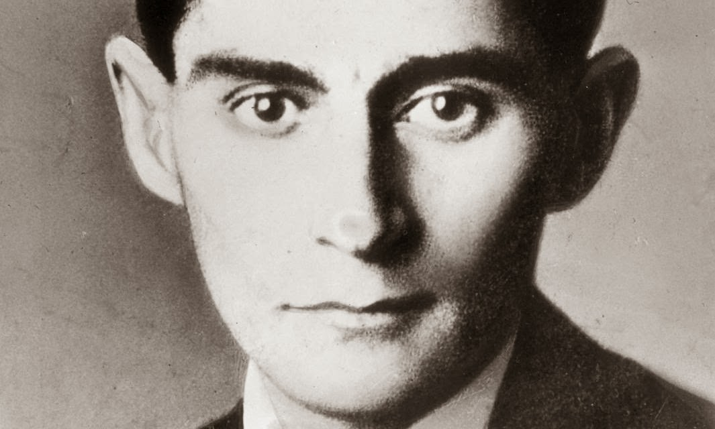

I thought that since Kafka was a system optimized
for writing, using a writer`s name would make sense.
- Jay Kreps

Slide 15

Kafka це
Розподілений
Масштабуємий
Відмовостійкий лог
Мільйон записів в секунду
Текст слайда

Slide 16
В Кафке можно
Записувати щось в іменнований лог(topic)
Прочитати записи з топіка в FIFO порядку(в межах партиціі)
Зафіксувати місце, до якого дочитав
Текст слайда

Slide 17
В Кафке не можна
Стерти запис
Змінити запис
Знайти в логе запис інакше, як по її порядковому номеру

Slide 18

Кластер Kafka: брокери і Zookeeper

Slide 19

Топіки, партиціі і повідомлення
topic C
topic A
0
1
2
3
0
1
2
topic B
0
1

Slide 20

Реплікація партицій
broker 1
broker 2
broker 3
partition 1
partition 2
partition 3
partition 3
partition 1
partition 2

Slide 21



Реплікація партицій
broker 1
broker 2
broker 3
partition 1
partition 2
partition 3
partition 3
partition 1
partition 2

Slide 22

Реплікація партицій
broker 1
broker 2
broker 3
partition 1
partition 2
partition 3
partition 3
partition 1
partition 2

Slide 23
Реплікація партицій
broker 1
broker 2
broker 3
partition 1
partition 2
partition 3
partition 3
partition 1
partition 2

Slide 24
Що таке Apache Kafka
Термини:
Горизонтальне масштабування - це техніка, при якій ми замість збільшення потужностей однієї машини додаємо в систему додаткову машину і тим самим збільшуємо наявні ресурси.

Slide 25
Що таке Apache Kafka
Термини:
Відмовостійкість - є властивістю системи, яка дозволяє їй не мати жодної точки відмови. Тобто, якщо щось піде не так і одна з машин вийде з ладу, система зможе продовжувати працювати.

Slide 26
Що таке Apache Kafka
Термини:
Лог- це впорядкована в часі append-only структура даних

Slide 27
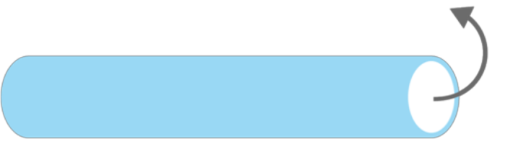
Що таке Apache Kafka

Slide 28
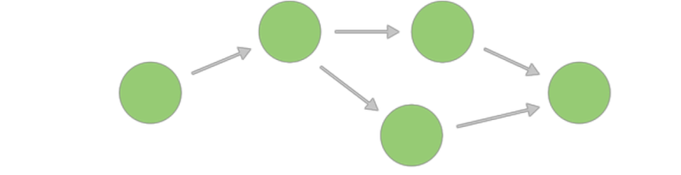
Що таке Apache Kafka

Slide 29
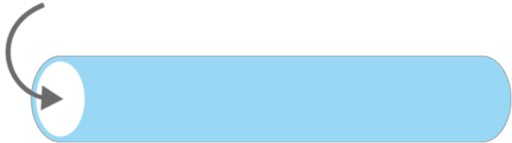
Що таке Apache Kafka

Slide 30

Що таке Apache Kafka

Slide 31
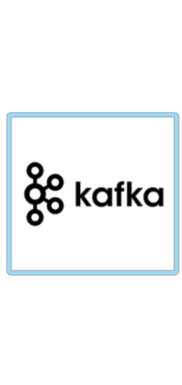
Що таке Apache Kafka

Slide 32
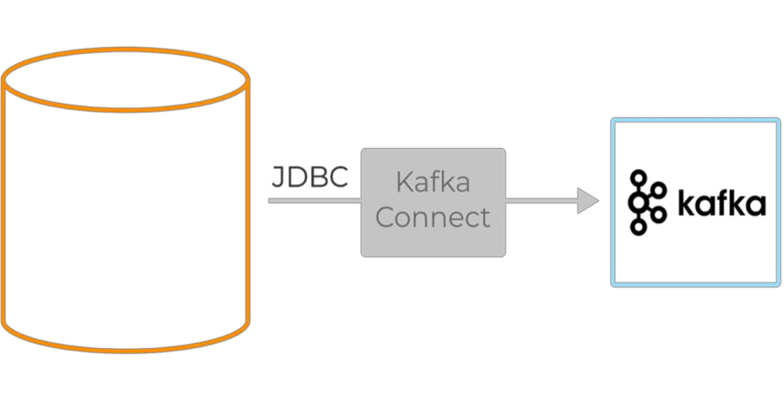
Що таке Apache Kafka

Slide 33
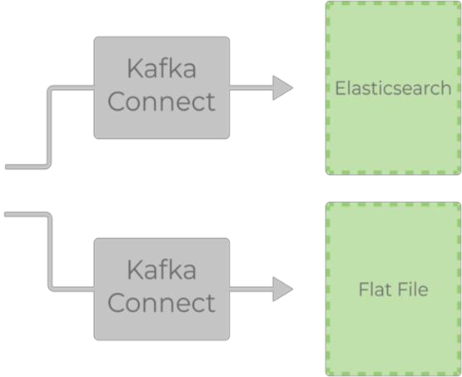
Що таке Apache Kafka

Slide 34
Що таке Apache Kafka
Kafka - це розподілене, відмовостійке, масштабне сховище, основною структурою даних в якому є append-only лог, який підтримує потокову обробку даних і має розвинену екосистему роз'ємів для інтеграції з базами даних та іншими сховищами.

Slide 35
Чому Apache Kafka

Slide 36
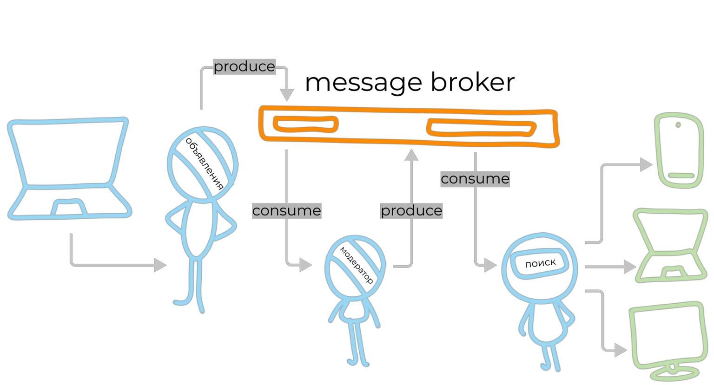
Приклад використання. Брокер повідомлень

Slide 37
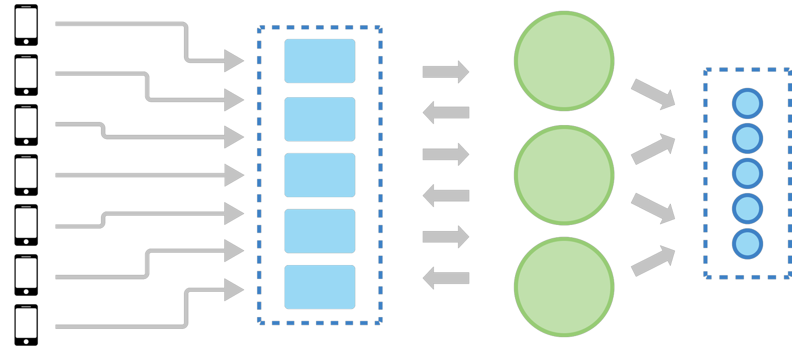
Приклад використання. Клікстрім

Slide 38
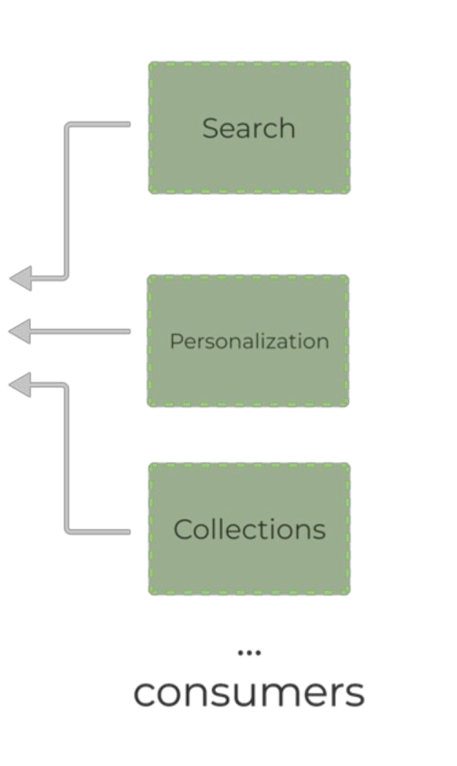
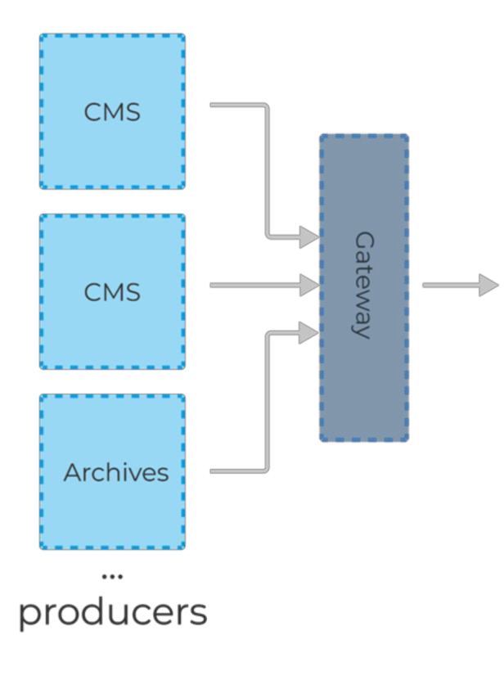
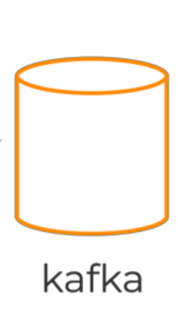
Приклад використання. База Даних

